Slide 1
WELCOME MATRICOLE! a.a. 2023/2024 Benvenute e Benvenuti all’Università della Valle d’Aosta

Slide 2
I servizi per gli studenti
Segreterie studenti e Diritto allo studio
Calendari - organizzazione attività didattiche
Sistemi informativi di Ateneo
Mobilità
Biblioteca
2023 Università della Valle d’Aosta – Université de la Vallée d’Aoste
Tutti i diritti riservati
www.univda.it

Slide 3
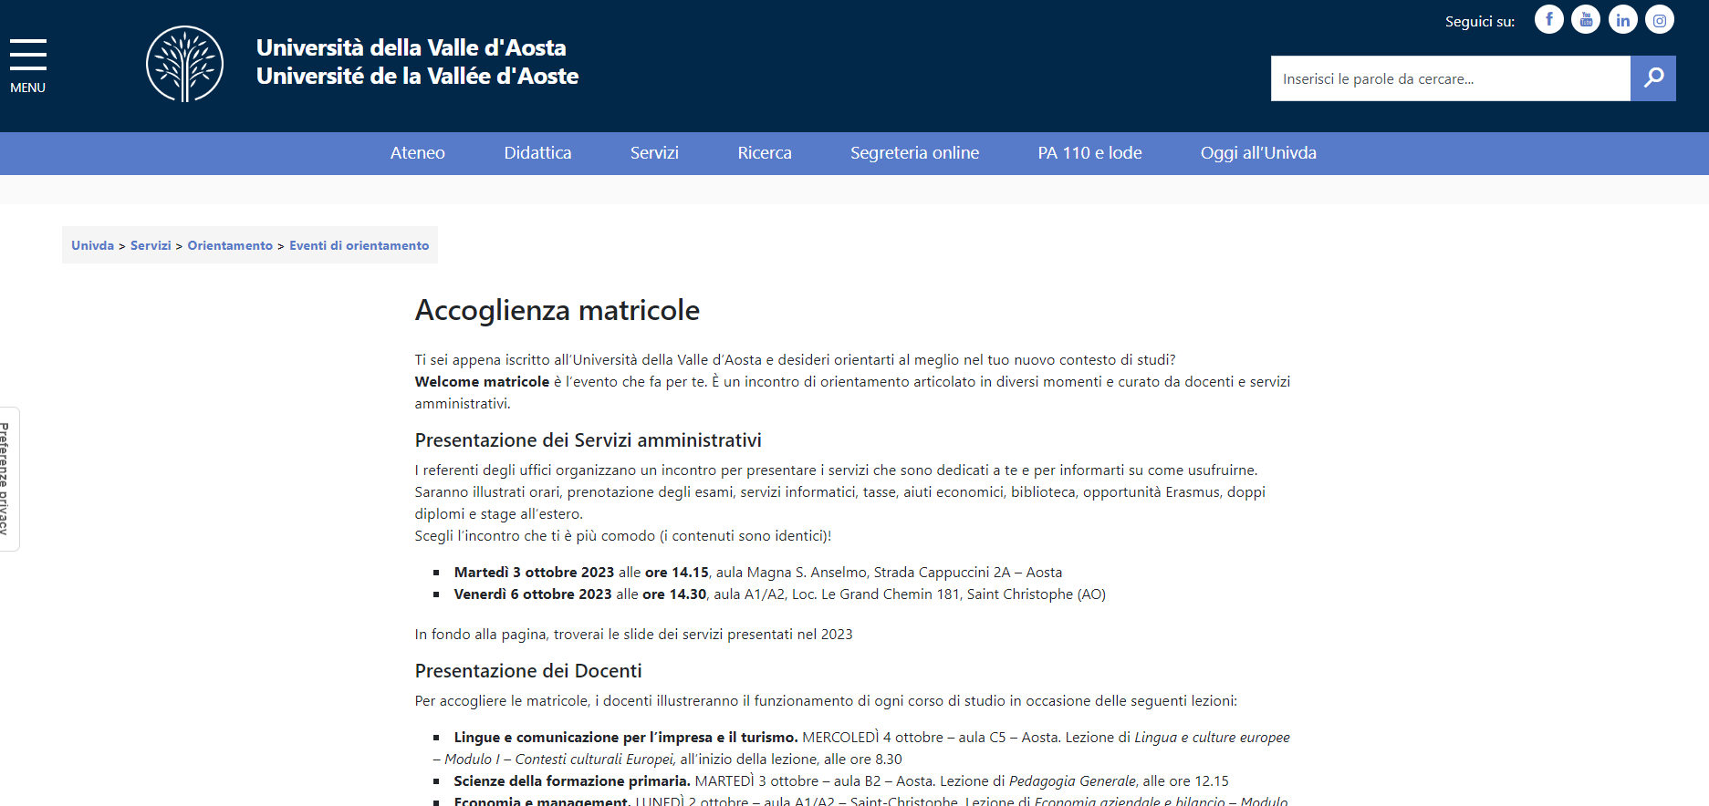

Slide 4
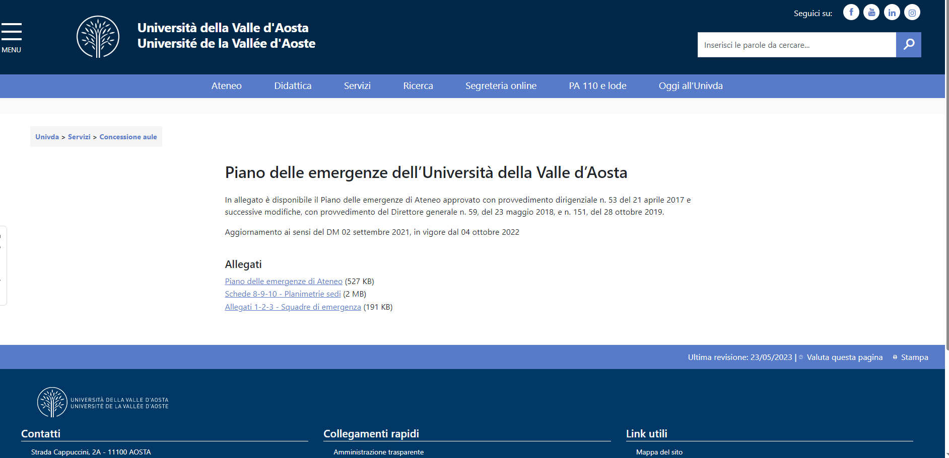

Slide 5
Buon anno accademico!
Seguiteci sui social
2023 Università della Valle d’Aosta – Université de la Vallée d’Aoste
Tutti i diritti riservati
www.univda.it

